Slide 1
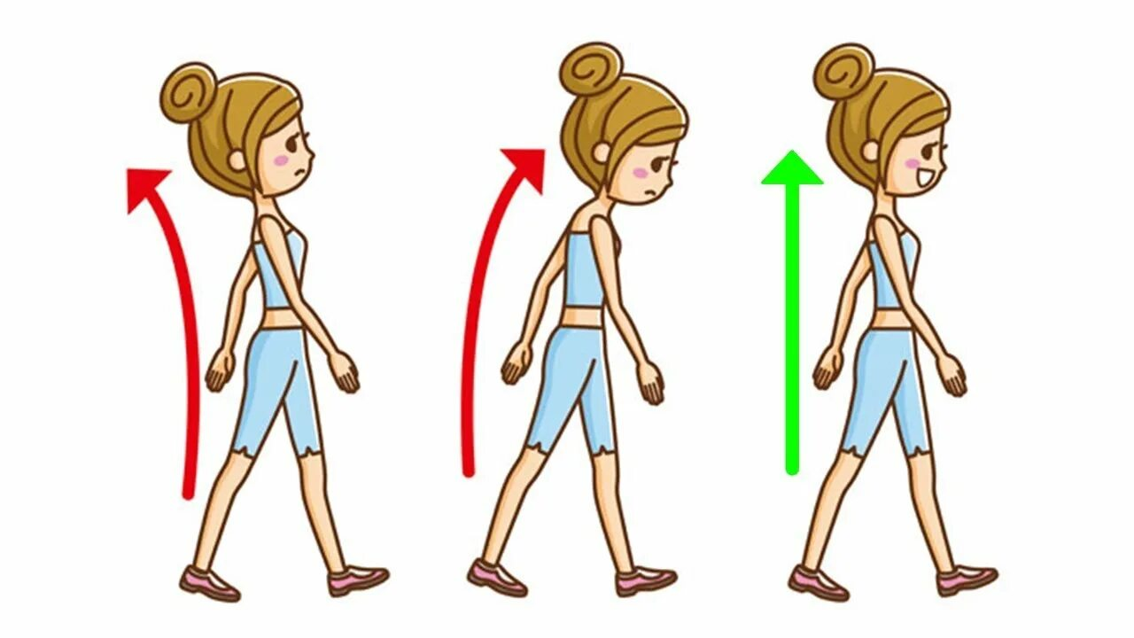
Формирование правильной осанки
1 - 4 класс
Подготовила: Павлова Надежда Георгиевна
Учитель физической культуры
МБОУ СШ №6
г. Вязьма
Notes:
1 - 4 класс класс

Slide 2
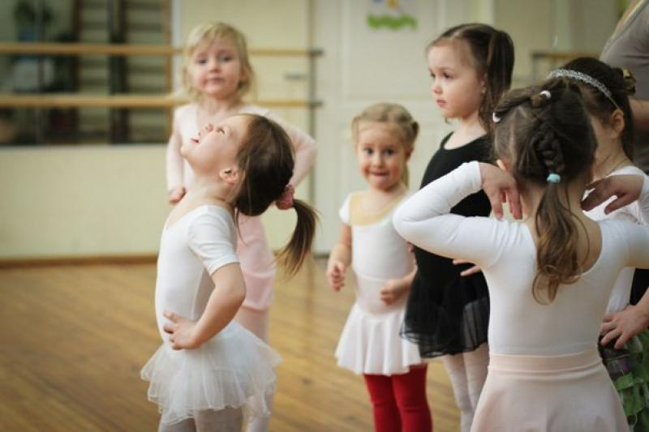
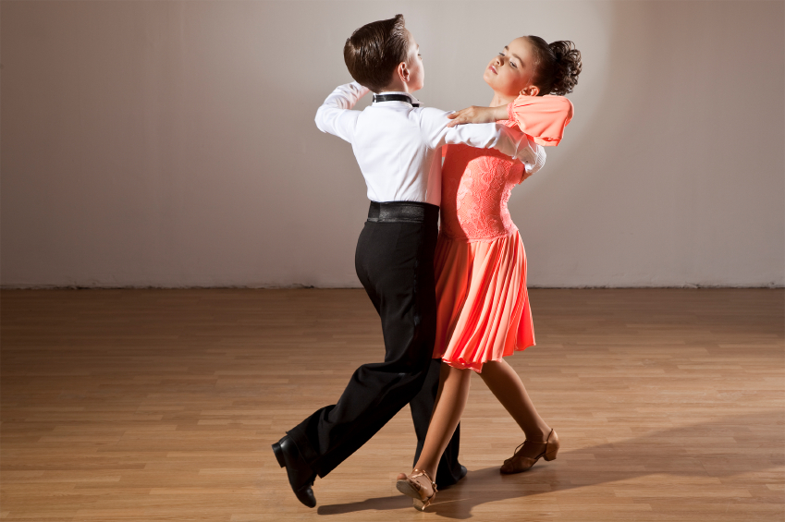
«Нужно спину так держать, Чтобы ровненько стоять. Люди смотрят не дыша: Ох, осанка хороша»
Notes:
Нужно спину так держать, Чтобы ровненько стоять. Люди смотрят не дыша: Ох, осанка хороша!

Slide 3
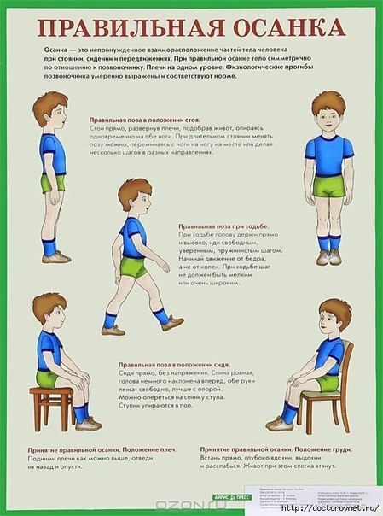
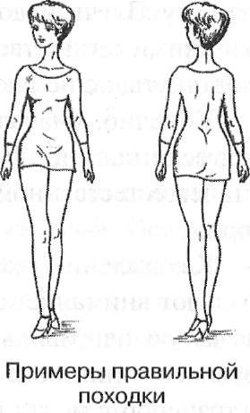
Осанка — это привычное положение тела, когда человек сидит, стоит или передвигается.
Человек с правильной осанкой прямо держит голову, спина у него прямая, плечи на одном уровне и слегка отведены назад, живот втянут, а грудь немного выдвинута вперёд.
Notes:
Осанка — это привычное положение тела, когда человек сидит, стоит или передвигается.
Человек с правильной осанкой прямо держит голову, спина у него прямая, плечи на одном уровне и слегка отведены назад, живот втянут, а грудь немного выдвинута вперёд.

Slide 4
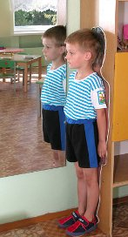
Прими перед зеркалом такую позу — и увидишь, какой стройной стала твоя фигура. Конечно, с непривычки долго держать такую позу трудно. Однако если ты будешь делать специальные упражнения и постоянно следить за своей осанкой, то через некоторое время поддерживать правильную позу тебе не составит никакого труда.
Notes:
Прими перед зеркалом такую позу — и уви­дишь, какой стройной стала твоя фигура. Ко­нечно, с непривычки долго держать такую позу
трудно. Однако если ты будешь делать спе­циальные упражнения и постоянно следить за своей осанкой, то через некоторое время под­держивать правильную позу тебе не составит никакого труда.

Slide 5
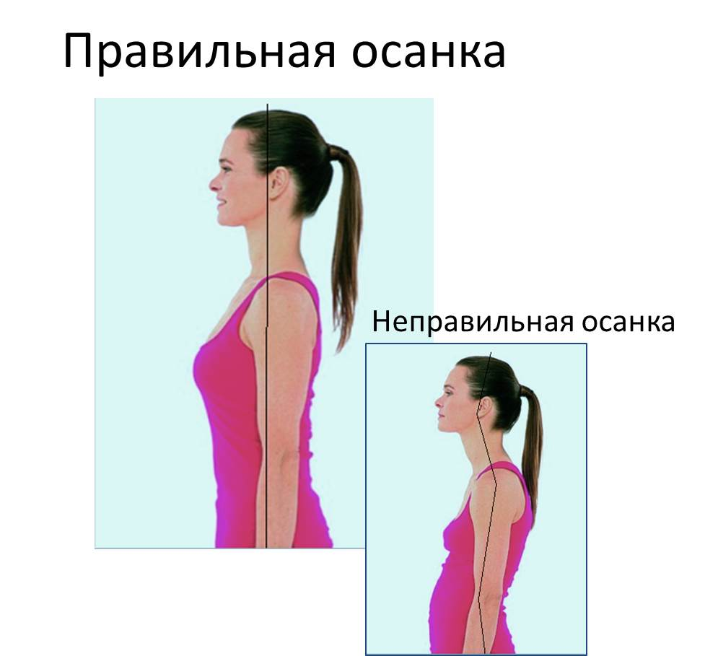
У человека с неправильной осанкой голова опущена, плечи сведены вперёд, одно из них может быть выше, а другое ниже, живот выпячен, грудь плоская или вогнутая, спина сутулая, позвоночник может иметь боковые искривления.
Notes:
У человека с неправильной осанкой голова опущена, плечи сведены вперёд, одно из них может быть выше, а другое ниже, живот выпя­чен, грудь плоская или вогнутая, спина сутулая, позвоночник может иметь боковые искривления.

Slide 6
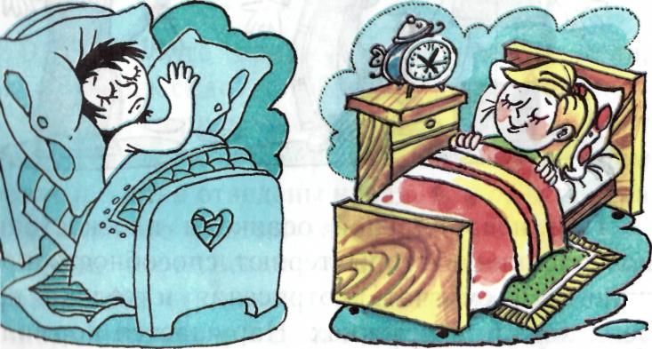
Каковы же причины нарушений осанки? В большинстве случаев нарушения появляются из-за слабо развитых мышц.
Какие ещё причины нарушений осанки? Назовите их, глядя на рисунки.
Notes:
Каковы же причины нарушений осанки? В большинстве случаев нарушения появляются из -за слабо развитых мышц. Какие ещё причины нарушений осанки? Назовите их, глядя на рисунки.

Slide 7
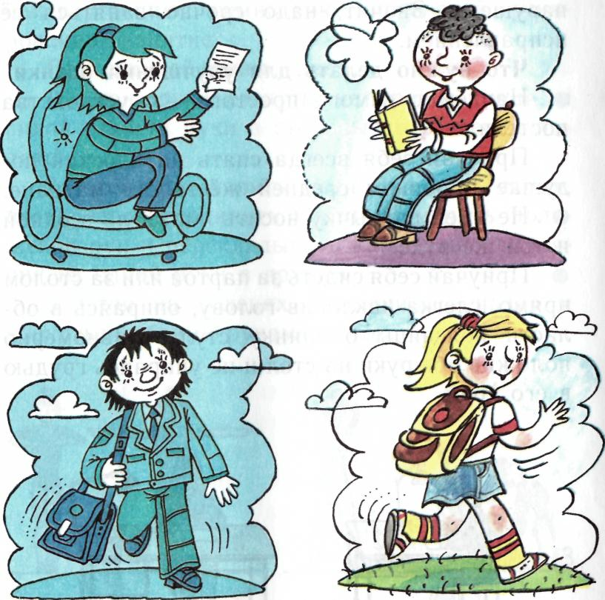

Slide 8
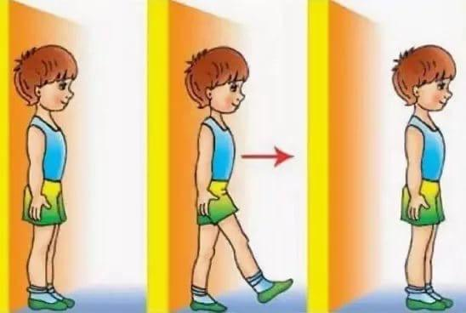
В других случаях осанка нарушена. Значит, надо срочно заняться её исправлением.
Notes:
Есть простой способ проверить свою осан­ку — встань спиной к стене в привычной позе. Если почувствуешь, что стены касаются заты­лок, лопатки, ягодицы и пятки (см. рис. 13), осанка правильная. В других случаях осанка нарушена. Значит, надо срочно заняться её исправлением.

Slide 9
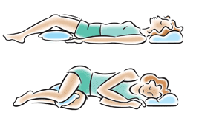
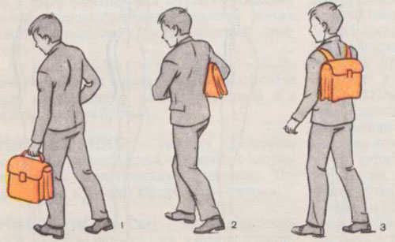
Что нужно делать для улучшения осанки
• Начнём с самого простого — с устройства постели.
Приучай себя всегда спать на плоской подушке и ровном средней жёсткости матраце.
Не имей привычку носить портфель в одной и той же руке.

Slide 10
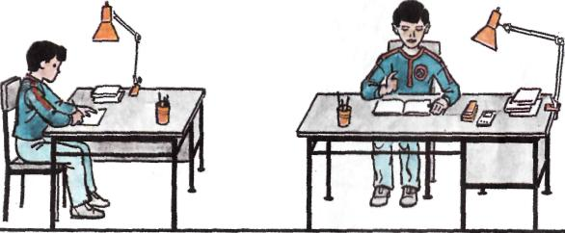
Приучай себя сидеть за партой или за столом прямо, слегка наклонив голову, опираясь в области поясницы о спинку стула, равномерно положив обе руки на стол и не упираясь грудью в его край.
Notes:
Приучай себя сидеть за партой или за столом прямо, слегка наклонив голову, опираясь в об­ласти поясницы о спинку стула, равномерно положив обе руки на стол и не упираясь грудью в его край.

Slide 11
• Укрепляй мышцы физическими упражнениями.
Выполняй следующие упражнения по 5—6 раз.
При сутулой спине
1. Стоя, руки согнуты на уровне груди, с силой отвести руки в стороны до сведения ло­паток.
2. Стоя, расставить ноги, руки за спину, постараться соединить кисти. Поменять положение рук и перекладывать карандаш или мячик из одной руки в другую.
3. Стоя на коленях, наклониться назад и коснуться обеими руками пяток.
4. Стоя на коленях, повернуться и достать сначала правой рукой правую пятку, затем левой рукой левую.
5. Сидя, руки за спиной на пояснице, прогнуться назад.
6. Лёжа на животе, захватить руками стопы ног и подтягивать их к голове.
7. Можно попытаться сделать «мостик» из положения лёжа.

Slide 12
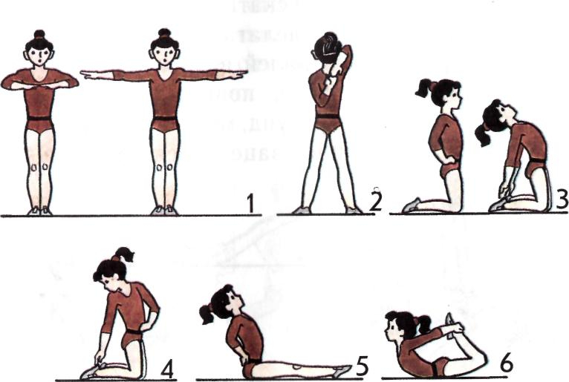
Notes:
Стоя на коленях, повернуться и достать сначала правой рукой правую пятку, затем левой рукой левую.
Сидя, руки за спиной на пояснице, про­гнуться назад.
Лёжа на животе, захватить руками стопы ног и подтягивать их к голове.
Можно попытаться сделать «мостик» из положения лёжа.

Slide 13
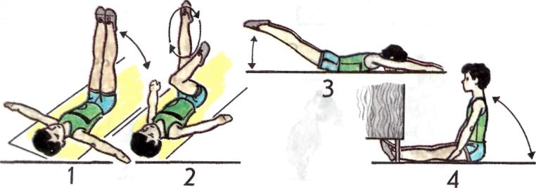
Для укрепления мышц живота и спины
1. Лёжа на спине, руки в стороны, поднимать и медленно опускать ноги.
2. Лёжа на спине, делать движения ногами, как при вращении педалей велосипеда.
3. Лёжа на животе, поднять ноги вверх, подержав несколько секунд, медленно опустить.
4. Лёжа на спине, зацепиться стопами закрай шкафа, дивана; садиться и ложиться без помощи рук.
Notes:
Для укрепления мышц живота и спины (рис. 2)
Лёжа на спине, руки в стороны, под­нимать и медленно опускать ноги.
Лёжа на спине, делать движения ногами, как при вращении педалей велосипеда.
Лёжа на животе, поднять ноги вверх, подержав несколько секунд, медленно опустить.
Лёжа на спине, зацепиться стопами закрай шкафа, дивана; садиться и ложиться без помощи рук.

Slide 14
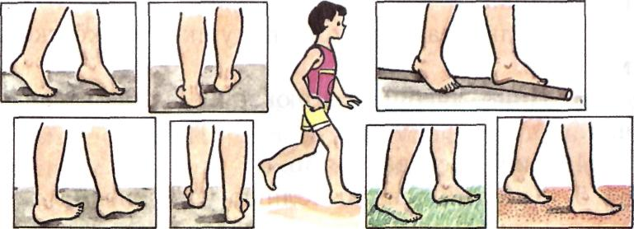
Для укрепления мышц стоп ног
1. Ходьба на носках, пятках, внутренней и наружной стороне стоп.
2. Ходьба и бег босиком летом по траве и песку.
3. Ходьба по круглой палке или толстой верёвке.
4. Сидя на стуле, вращать поочередно правой и левой стопой сначала в правую, затем в левую сторону.
Notes:
Для укрепления мышц стоп ног (рис. 3)
Ходьба на носках, пятках, внутренней и наружной стороне стоп.
Ходьба и бег босиком летом по траве и песку.
Ходьба по круглой палке или толстой верёвке.
Сидя на стуле, вращать поочередно пра­вой и левой стопой сначала в правую, затем в левую сторону.
Все упражнения, которые мы рекомендовали для улучшения осанки, окажут полезное дей­ствие только в том случае, если ты будешь их выполнять регулярно.

Slide 15
Все упражнения, рекомендованные для улучшения осанки, окажут полезное действие только в том случае, если ты будешь их выполнять регулярно.
Notes:
Все упражнения, которые мы рекомендовали для улучшения осанки, окажут полезное дей­ствие только в том случае, если ты будешь их выполнять регулярно.

